Slide 1


About Charles University
Distanční zkoušení
Online setkání se zástupci fakult MS Teams, 1.- 4. 12. 2020

Slide 2
Legislativní rámec a předpisy
zákon č. 188/2020 Sb. - Zákon o zvláštních pravidlech pro vzdělávání a rozhodování na vysokých školách v roce 2020 a o posuzování doby studia pro účely dalších zákonů právě schvalovaná novela zákona o VŠ
vnitřní předpis Zvláštní pravidla studia na UK schválené novely Studijního a zkušebního řádu UK a Rigorózního řádu UK​ (čeká se na registraci MŠMT)

Slide 3
Formy distančního zkoušení
Online ústní zkouška (min. 2 studenti)
Praktická zkouška (v některých případech)
Online kolokvium (ideálně 3 – 4 studenti)
Testy (Moodle)
Elektronické odevzdání výstupů samostatné práce
      písemné (Moodle, Turnitin) či audiovizuální povahy (např. Microsoft - Teams, Stream, Sharepoint, OneDrive)
Tak jako nemusí být vhodné jen překlopit prezenční výuku do online podoby, tak stejně nemusí být dostačující jen „překlopit“ zkoušku/zápočet.

Slide 4




Nástroje distančního zkoušení – centrálně podporované
Centrální nástroje podporované UK:
1) Microsoft Teams (distanční zkoušení);
    2) Adobe Connect (distanční zkoušení);
    3) Turnitin (pro odevzdávání písemných prací – seminárních apod.);
    4) Moodle (pro testy, písemné práce).

Slide 5

Webové stránky
pro pedagogy UK – centralizace dostupných informací k:
      CHCI UČIT (online výuka)
      CHCI ZKOUŠET (distanční zkoušení)
      NÁVODY (tipy, triky pro práci s různými online nástroji)
FAQ – předpisy, pravidla, online zkoušení, GDPR a kyberbezpečnost, technické dotazy ad.

Slide 6
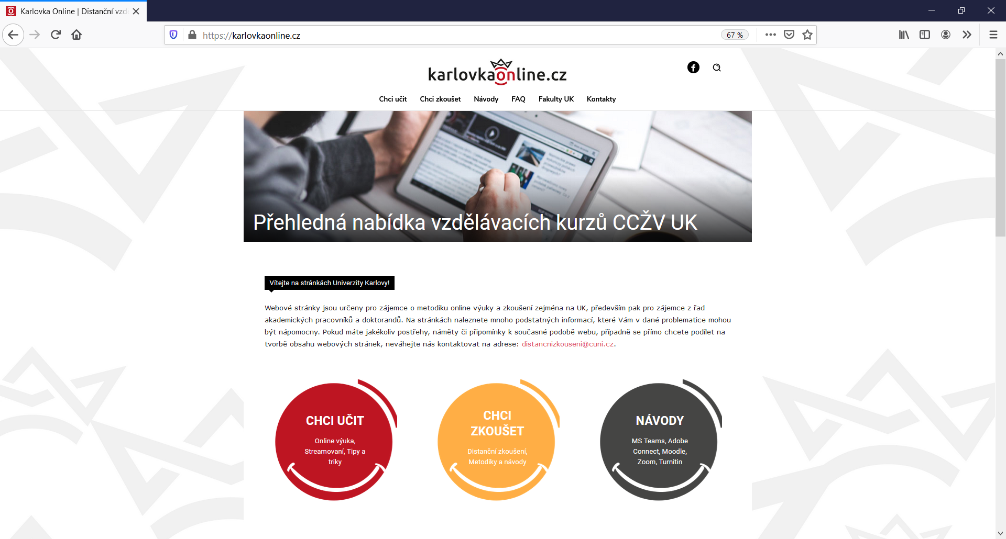
Máte-li další zkušenosti, které byste s námi chtěli sdílet, rady či otázky, prosím, kontaktujte nás na mail: distancnizkouseni@cuni.cz

Slide 7
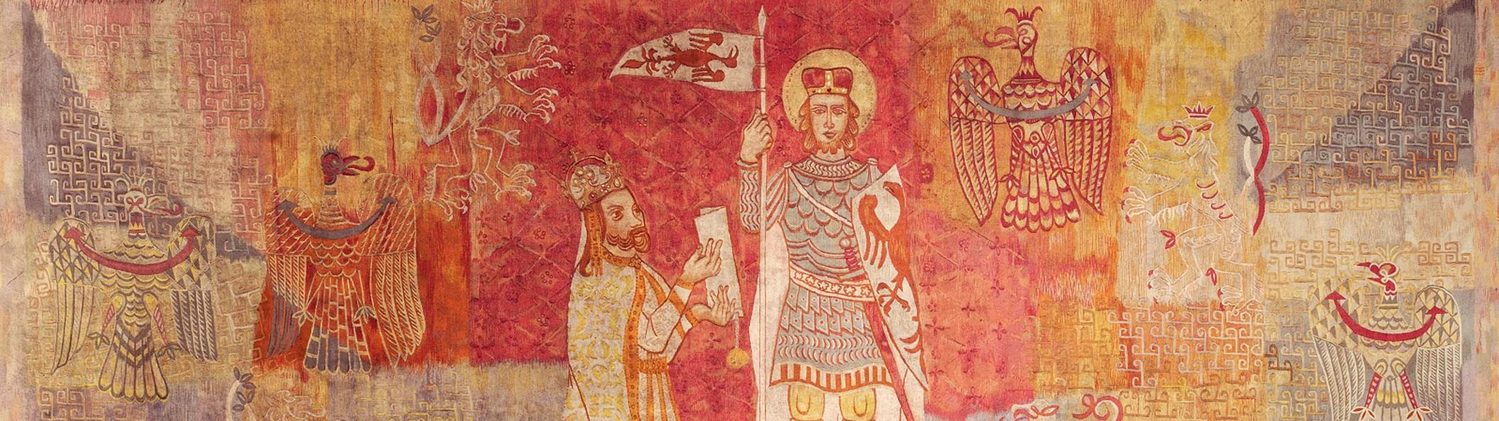
Děkuji Vám za pozornost!
www.cuni.cz

